Slide 1

Republica Bolivariana de Venezuela. Ministerio del poder popular para la educación. Universidad Politécnica Territorial del Norte de Monagas. Ludovico Silva sede punta de mata.
Funciones
Profesora:
Ing. Marycela Vera
Bachiller:
Adrián Flores
CI:31.315.613
Sección 1 T2

Slide 2

¿Qué son Funciones?
Una función, es un conjunto de instrucciones que a lo largo del programa van a ser ejecutadas multitud de veces. Es por ello, que este conjunto de instrucciones se agrupan en una función. Las funciones pueden ser llamadas y ejecutadas desde cualquier punto del programa.
Las funciones de PHP, son acciones que se realizan de manera independiente. Son acciones que hacen que el código sea más legible y sencillo de depurar.

Slide 3
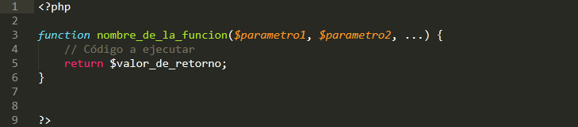
¿Para Qué sirven las funciones?
Ya se ha hecho mención de la versatilidad de las funciones a la hora de armar un programa en PHP, traduciendo las acciones del desarrollador en un código más legible y sencillo para emular operaciones complejas dentro del mismo.

Slide 4
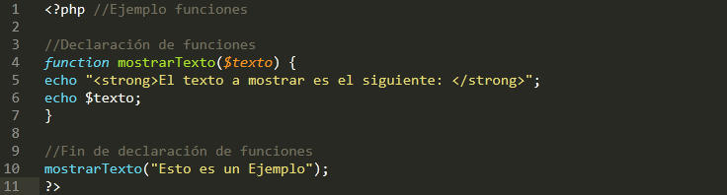
¿Cuál Es La Sintaxis para Declarar una Función?
En este ejemplo podemos ver cómo se define una función cuyo nombre es mostrar Texto. Esta función espera un parámetro cuando es invocada (parámetro que se ha denominado $texto). Una vez se ejecuta, la función ejecuta una serie de instrucciones y devuelve el control al punto desde el que fue invocada.
Ejemplo:

Slide 5
Observaciones
a) En algunos lenguajes de programación se distinguen los términos “procedimiento” cuando un fragmento de código de este tipo ejecuta una serie de instrucciones sin devolver un valor, frente al término “función” que se aplica cuando un fragmento de código de este tipo ejecuta una serie de instrucciones y devuelve un valor. En PHP no se distingue entre una cosa y otra, simplemente se habla de “función” en general.
b) En algunos lenguajes de programación como Java el tipado o especificación de tipos que se van a recibir por parte de la función (o el tipo de dato que va a devolver la función) es mucho más fuerte. Si te fijas, la función mostrar Texto recibe un parámetro denominado $texto, pero en ningún lado se especifica si dicho parámetro es tipo integer, float, double ó string. ¿De qué tipo es? Realmente no lo sabemos: el intérprete PHP se encarga de automáticamente reconocer el tipo que se le pasa a la función. Además, intentará ejecutar el código sea como sea el tipo del parámetro pasado. Si le resultara imposible ejecutar el código, devolvería un error.

Slide 6
Parámetros formales y Actuales
En PHP, los parámetros son valores que se utilizan en una función para realizar ciertas tareas. Hay dos tipos de parámetros en PHP: los parámetros formales (también conocidos como parámetros de función) y los parámetros actuales (también conocidos como argumentos).
Parámetros formales: Los parámetros formales son los nombres de las variables que se definen en la declaración de la función. Estas variables se utilizan dentro del cuerpo de la función para realizar operaciones o cálculos. Los parámetros formales actúan como marcadores de posición para los valores que se pasarán cuando se llame a la función.
Parámetros actuales: Los parámetros actuales son los valores reales que se pasan a una función cuando se la llama. Estos valores pueden ser variables, constantes o expresiones que se desean utilizar dentro de la función. Los parámetros actuales proporcionan los valores reales que se asignarán a los parámetros formales de la función.

Slide 7
Ejercicio para la clase:
Realiza una función en PHP que me diga si un numero ingresado a través de un formulario es par o impar.

Slide 8
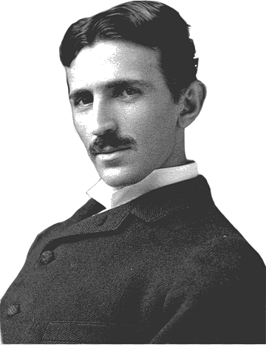
«En realidad no me preocupa que quieran robar mis ideas, me preocupa que ellos no las tengan»
-Nicola Tesla.

Slide 9

GRACIAS POR SU ATENCION
Pc gamer.png

